Slide 1
Üst Öğrenim Kurumlarının Tanıtılması

Slide 2
Okul Seçimi
İnsan yaşamı boyunca çeşitli seçimler yapar. Meslek seçimi insanın yaşamı boyunca yaptığı en önemli seçimlerden biridir.Çünkü insan mesleğini seçerken bir bakıma gelecekteki yaşamını da belirler.
Meslek seçiminde doğru kararın alınması için dikkat edilmesi gereken ilk adım doğru okul seçimidir. Birey okul seçerken kendi yetenek, ilgi, değerlerini göz önüne almalı hem de okullarını tanımaları gerekir.

Slide 3
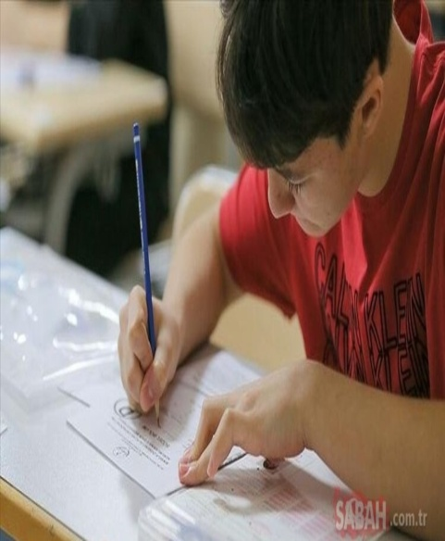
Orta Öğretim Kurumlarında Yerleştirme İşlemi
1.Merkezi Yerleştirme
Merkezi sınavla öğrenci olan fen liseleri, sosyal bilimler liseleri, özel program ve proje uygulayan eğitim kurumları ile mesleki teknik Anadolu liselerinin Anadolu teknik programlarına tercihler doğrultusunda Merkezi Sınav Puanı üstünlüğüne göre yapılacaktır.

Slide 4
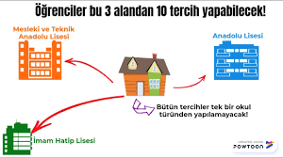
Orta Öğretim Kurumlarında Yerleştirme İşlemi
2. Yerel Yerleştirme
Okulların türü ve kontenjanları bulundukları yere göre oluşturulan ortaöğretim kayıt alanı ile öğrencilerin ikametgah adresleri,okul başarı puanları ve devamsızlık gibi kriterler göz önünde bulundurarak yapılacaktır.

Slide 5
Orta Öğretim Kurumlarında Yerleştirme İşlemi
3. Yetenek Sınavı İle Yerleştirme
Güzel sanatlar liseleri, spor liseleri, musiki geleneksel ve çağdaş görsel sanatlar ve spor programı/projesi uygulayan Anadolu İmam hatip liselerine yerleştirme işlemidir.

Slide 6
Orta Öğretim Kurumlarında Yerleştirme İşlemi
4. Özel Okullar
Merkezi Sınav Puanı esas alınarak kendi yönetmeliklere göre alan okullardır.

Slide 7
8. Sınıftan Sonra Hangi Okullara Gidebilirim?
Fen Liseleri
Sosyal Bilimler Lisesi
Proje Okulları
Anadolu Lisesi
Mesleki Teknik ve Anadolu Lisesi
Anadolu İmam Hatip Lisesi
Güzel Sanatlar lisesi
Spor Lisesi

Slide 8
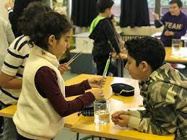
Lise Türleri
1. Fen Lisesi
Zeka düzeyleri ile fen ve matematik alanlarındaki yetenekleri yüksek olan öğrencileri, matematik ve fen bilimleri alanında yüksek öğrenime hazırlar.
Matematik ve fen bilimleri alanında gereksinim duyulan üstün nitelikli bilim adamlarının yetiştirilmesine kaynaklık eder.

Slide 9
Fen Lisesi
Birinci yabancı dili İngilizce olan Fen Liseleri’nde öğrenim süresi 4(Dört) yıldır.
Merkezi Yerleştirme ile öğrenci alan okullardır.Merkezi Sınav puan ortalaması en yüksek olan okullardır.

Slide 10
Fen Lisesi
Sayısal derslerin ağırlıklı olarak okutulduğu okullardır.
Üniversiteye yerleştirme oranları yüksektir.Fen Liseleri’nden mezun olan öğrenciler çoğunlukla Tıp, Mühendislik, Eczacılık, Mimarlık gibi sayısal bölümleri tercih etmektedir.

Slide 11
Lise Türleri
2.Sosyal Bilimler Lisesi
Edebiyat ve Sosyal Bilimler alanlarında ihtiyaç duyulan üstün nitelikli bilim adamlarının yetiştirilmesine kaynaklık eder.
Edebiyat ve sosyal bilimler alanlarındaki ilgi ve yetenekleri üst düzeyde olan öğrencileri bu alanlarda yüksek öğretime hazırlar.

Slide 12
Sosyal Bilimler Lisesi
Öğrencilerde geçmiş nesiller ile çağdaşları arasında ortak duyguların uyandırılmasını sağlar.
Türk sanat ve kültür birikimini anlayıp yorumlayabilen, yeni bilgi ve projeler üretebilen bireyler yetiştirir.

Slide 13
Sosyal Bilimler Lisesi
Toplumun ekonomik ve kültürel kalkınmasına bilinçli bir şekilde katkıda bulunur.
Öğrencilerin bilimsel, kültürel ve teknolojik gelişmeleri izleyebilecek düzeyde Türkçe ve yabancı dil öğrenmelerini sağlar.

Slide 14
Sosyal Bilimler Lisesi
Sosyal bilimler liselerini tercih etmek isteyen öğrenciler eğitim sürecinin hazırlık sınıfı ve buna ek 4 sene olduğunu bilmelidirler.
Birçok veli ve öğrenci 5 senelik eğitim sürecinden kaçınsa da, ilk sene alacak olduğunuz başarılı bir yabancı dil eğitimi ilerleyen dönemlerde ve iş hayatınızda sizlere oldukça kazanç sağlayacaktır.

Slide 15
Lise Türleri
3.Proje Okulları
Milli Eğitim Bakanlığı tarafından belirlenen bazı okullar proje okulları olarak adlandırılır. Bu okullar, bölgesel veya uluslararası projelerde yer almaları için seçilmiştir. Genellikle başarı sıralaması yüksek olan okullar arasından tercih edilirler.
Öğretmenlerin ve yöneticilerin tamamı Milli Eğitim Bakanlığının uygun gördüğü şekilde yerleştirilir.

Slide 16
Proje Okulları
Proje okulu, sınavla öğrenci alan okul demektir.
Proje okullarında, LGS sınavına girip yeterli puanı alan öğrenciler kayıt yaptırabilir.

Slide 17
Proje Okulları
Proje okulunda iki program uygulanmaktadır. Fen Bilimleri Programı ve Sosyal Bilimler Programı.
Öğrenci, Fen Bilimleri programı seçerse, Fen Lisesi programı uygulanır ve ağırlıklı olarak sayısal dersleri okur.
Öğrenci, Sosyal Bilimleri programı seçerse, Sosyal Bilimler Lisesi programı uygulanır ve ağırlıklı olarak eşit ağırlıklı ve sözel dersleri okur.

Slide 18
Lise Türleri
4.Anadolu Lisesi
Öğrenim süreleri 4 yıldır.
Anadolu Lisesi‘nin amaçları; öğrencilerin ilgi, yetenek ve başarılarına göre yükseköğretim programlarına hazırlanmalarını, yabancı dili, dünyadaki bilimsel ve teknolojik gelişmeleri izleyebilecek düzeyde öğrenmelerini sağlamaktır.

Slide 19
Anadolu Lisesi
Köklü Anadolu Liseleri’nin ortak sınav puanları ortalama 450-500 arasında olup mezunların üniversitelere yerleşme oranı yüksektir.
Merkezi yerleştirme ile alan nitelikli Anadolu Liseleri dışında yerel yerleştirme ile de öğrenci alan Anadolu liseleri vardır.

Slide 20
Anadolu Lisesi
Anadolu Lisesinde seçilen alanlar; Sayısal, Eşit Ağırlık, Sözel ve Yabancı Dil’dir.
Anadolu Lisesi mezunları; Sayısal alanından ( Tıp, Eczacılık, Mühendislik vb.), Eşit Ağırlık alanından (Hukuk, İşletme, Psikoloji vb.), Sözel alanından (Halkla İlişkiler, Gazetecilik, Tarih vb.), Yabancı dil alanından (İngiliz Dili ve Edebiyatı, Mütercim ve Tercümanlık vb.) birçok bölüme yerleşmektedir.

Slide 21
Lise Türleri
5.Mesleki Teknik ve Anadolu Lisesi
Bünyesinde bilişim teknolojileri, çocuk gelişimi, makine, kimya teknolojisi, ticaret, turizm, tarım, sivil havacılık, elektrik-elektronik gibi birimleri bulunduran okullardır.
Okul öğrencilerine tercih ettikleri alana yönelik meslek becerisi de kazandırır.
Mesleki ve Teknik Anadolu Lisesinden mezun olanlar; kendi mesleki alanlarının devamı niteliğinde olan ön lisans programlarını tercih ederken ek puan alma haklarına sahiptirler.

Slide 22
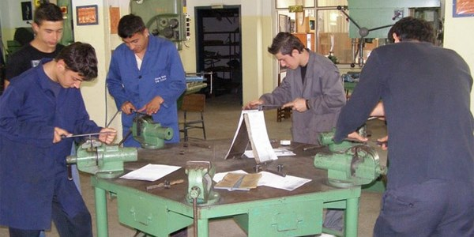
Mesleki Teknik ve Anadolu Lisesi
Merkezi yerleştirme ile öğrenci alan Mesleki ve Teknik Anadolu Liseleri dışında yerel yerleştirme ile de öğrenci alan Mesleki ve Teknik Anadolu Liseleri vardır.
Mesleki ve Teknik Anadolu liselerinde öğrencilere zorunlu derslerle beraber mesleki dersler verilir.

Slide 23
Lise Türleri
6.Anadolu İmam Hatip Lisesi
İmamlık, Hatiplik ve Kur’an Kursu Öğreticiliği konularında görevli elemanları yetiştirmek üzere hem mesleğe hem de yükseköğretime hazırlayan ortaöğretim kurumlarıdır.
Anadolu liselerinde verilen temel derslere ek olarak dini dersler de müfredata eklenmiştir.

Slide 24
Anadolu İmam Hatip Lisesi
Öğretim süresi 4 yıldır.
Merkezi yerleştirme ile öğrenci alan Anadolu İmam Hatip Liseleri dışında yerel yerleştirme ile de öğrenci alan Anadolu İmam Hatip Liseleri vardır

Slide 25
Anadolu İmam Hatip Lisesi
Anadolu İmam-Hatip Liselerinden mezun olanlar, hem kendi alanlarında (İlahiyat gibi) hem de diğer alanlardaki kazandıkları yükseköğretim programlarına devam edebilirler.
2020 LGS Başvuru ve Uygulama kılavuzuna göre Anadolu İmam Hatip Liselerinin okul türü Fen ve Sosyal Bilimler Lisesi olarak değiştirilmiştir. Ayrıca Hafızlık Projesi okul türünde okullar eklenmiştir.

Slide 26
Lise Türleri
7.Güzel Sanatlar Lisesi
Güzel Sanatlar Lisesinin amacı; yetenekli olan öğrencilerin yaratıcı, yapıcı ve yorum yeteneklerini geliştirmek, öğrencileri yetenekleri doğrultusunda araştırıcı ve geliştirici çalışmalara yöneltmektir.

Slide 27
Güzel Sanatlar Lisesi
Müzik, Halk Müziği, Sanat Müziği ve Görsel Sanatlar bölümleri vardır.
Seçilen bölüme yönelik dersler müfredatta ayrıca verilmektedir.

Slide 28
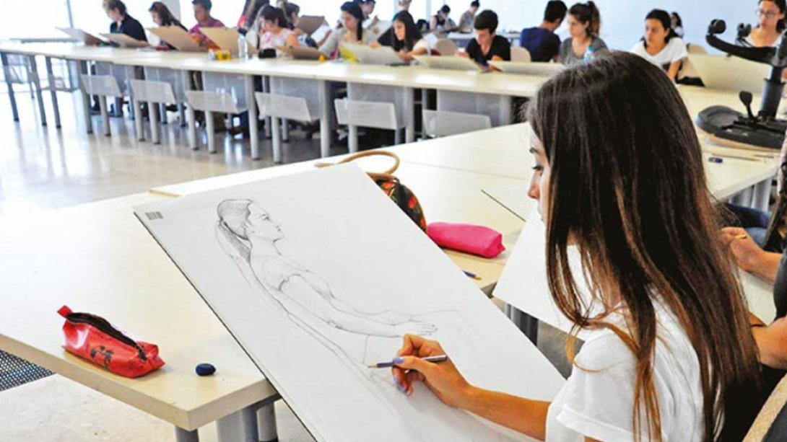
Güzel Sanatlar Lisesi
Bu okullara yetenek sınavı ile öğrenci alınmaktadır.
Yetenek sınavında 50 (elli) ve üzerinde puan alanların; yetenek sınavının % 70’i ile ortaokul başarı puanının % 30’u alınarak 100 (yüz) tam puan üzerinden puan üstünlüğüne göre değerlendirme ve sıralama yapılarak öğrenci alınmaktadır.
Yetenek sınavı ilen öğrenci alan liseler için ayrıca yetenek sınavı ile öğrenci alan başvuru kılavuzu yayınlanmaktadır. Yetenek sınavı takvimi ve alım şartları için kılavuz incelenmelidir

Slide 29
Güzel Sanatlar Lisesi
Güzel Sanatlar Lisesinden mezun olanlar daha çok konservatuarları, ilgili bölümün eğitim fakültelerini (müzik öğretmenliği, resim öğretmenliği vb.) grafik tasarım gibi alanları seçmektedirler.

Slide 30
Lise Türleri
8.Spor Lisesi
Spor Liselerinin amacı; spora ilgi duyan öğrencileri geliştirmek, öğrencileri yetenekleri doğrultusunda araştırıcı ve geliştirici çalışmalara yöneltmektir.
Spor Liseleri; beden eğitimi ve sporla ilgili yükseköğretim kurumlarının bulunduğu; spor lisesi programlarının uygulanabileceği kapalı spor salonu, futbol sahası ve benzeri spor alanları ile yeterli spor araç-gereci bulunan, fizikî alt yapısı uygun olan okullardır.

Slide 31
Spor Lisesi
Bu okullara yetenek sınavı ile öğrenci alınmaktadır.
Yetenek sınavında 50 (elli) ve üzerinde puan alanların; yetenek sınavının % 70’i ile ortaokul başarı puanının % 30’u alınarak 100 (yüz) tam puan üzerinden puan üstünlüğüne göre değerlendirme ve sıralama yapılarak öğrenci alınmaktadır.
Yetenek sınavı ilen öğrenci alan liseler için ayrıca yetenek sınavı ile öğrenci alan başvuru kılavuzu yayınlanmaktadır. Yetenek sınavı takvimi ve alım şartları için kılavuz incelenmelidir.

Slide 32
Spor Lisesi
Spor Lisesinden mezun olanlar daha çok Beden Eğitimi Öğretmenliği, Spor yöneticiliği vb. bölümleri seçmektedir.

